Slide 1

TRƯỜNG ĐẠI HỌC BÁCH KHOA
ĐẠI HỌC QUỐC GIA TP.HCM
LUẬN VĂN TỐT NGHIỆP
HỆ THỐNG NHẬP ĐIỂM TỰ ĐỘNG TỪ ẢNH BÀI THI
GVHD : ThS. ĐẶNG NGỌC HẠNH
Sinh viên : MAI CHÍ BẢO MSSV : 1710586
Tp. Hồ Chí Minh, ngày 12 tháng 1 năm 2022

Slide 2
01
Tổng quan đề tài
Giới thiệu mục tiêu và nội dung nghiên cứu
02
Lý thuyết tổng quan
Tổng quan hệ thống
Phát hiện văn bản
Nhận dạng văn bản
03
Kết quả và đánh giá
Tiền xử lý
Huấn luyện và nhận dạng
Mô hình hệ thống
04
Kết luận
Đóng góp và hạn chế của luận văn
Hướng phát triển

Slide 3
01
TỔNG QUAN ĐỀ TÀI

Slide 4
Đặt vấn đề
Lãng phí
HỆ THỐNG NHẬP ĐIỂM
TỰ ĐỘNG TỪ ẢNH BÀI THI
01
Giáo viên phải bỏ quá nhiều thời gian làm những việc không liên quan đến giảng dạy. VD: điểm danh, NHẬP ĐIỂM THI…
Quá tải
02
Mỗi giáo viên phải chấm và nhập điểm cho gần 2000 bài kiểm tra mỗi học kỳ

Slide 5
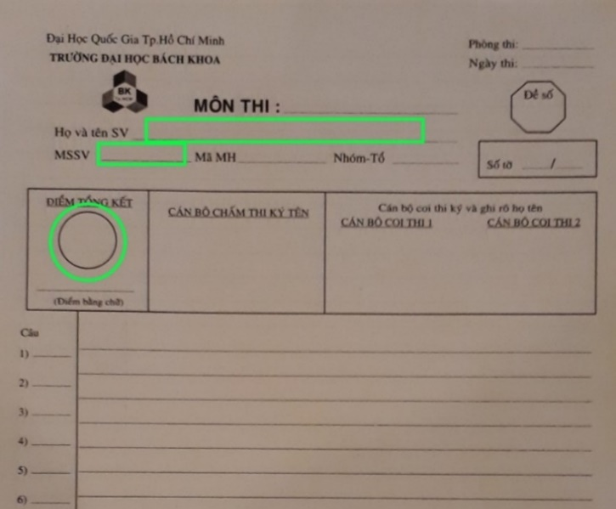
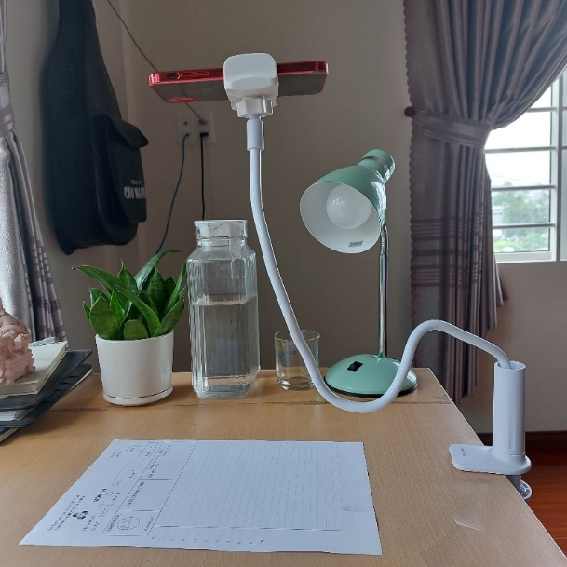
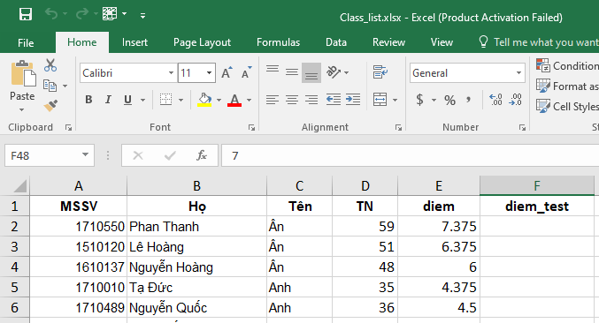
Mục tiêu và nội dung thực hiện
Giai đoạn 1
Giai đoạn 2
Giai đoạn 3
Giáo viên chấm điểm xong, sau đó để bài thi vào khu vực nhận dạng
Tiến hành cắt và nhận dạng thông tin
Đưa thông tin đã nhận dạng vào file Excel

Slide 6
02
LÝ THUYẾT
TỔNG QUAN

Slide 7
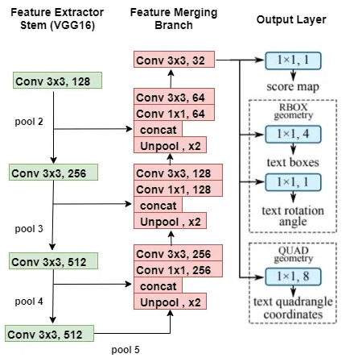
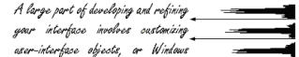
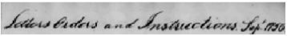

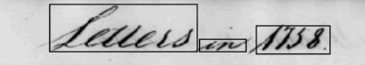
Phát hiện văn bản
Phân tách hàng (Line Segmentation)
Blob like feature
Phân tách từ (Word Segmentation)
Kiến trúc EAST
Scale Space Technique

Slide 8
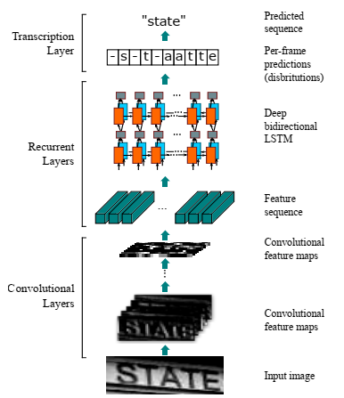
Nhận dạng văn bản
Mô hình mạng CRNN kết hợp CTC loss
CNN: Trích tách đặc trưng
RNN: Dự đoán các kí tự từ mỗi Feature Vector
Lớp phiên mã giúp chuyển đổi mỗi khung hình thành chuỗi kết quả cuối cùng
Kiến trúc mô hình mạng CRNN

Slide 9
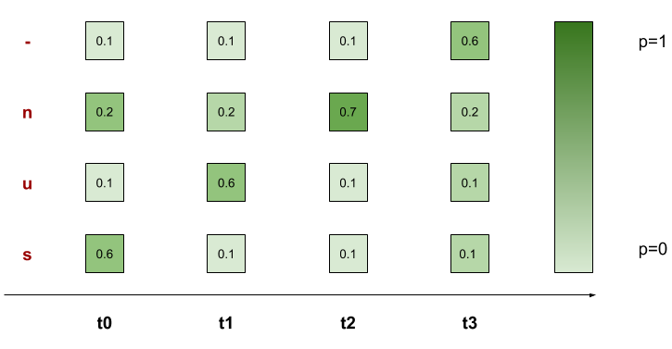
Hàm mất mát CTC Loss
Alignment đúng của Ground Truth sun là:
-sun, s-un, su-n, sun-, suun, ssun, sunn
Lý do chọn lựa
Mã hóa nhãn dữ liệu huấn luyện
Giải mã văn bản
p('sun') = ?
Notes:
Tới đây là tổng hết 5ph

Slide 10
03
KẾT QUẢ
ĐÁNH GIÁ

Slide 11
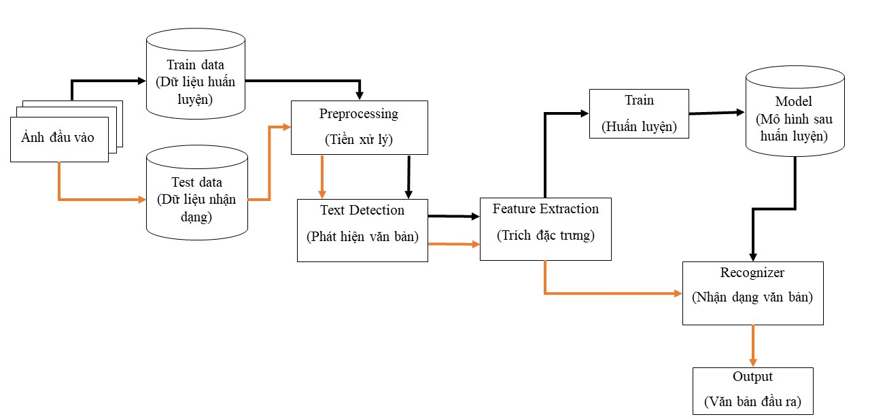
Lưu đồ giải thuật cho việc huấn luyện và nhận dạng chữ viết tay

Slide 12
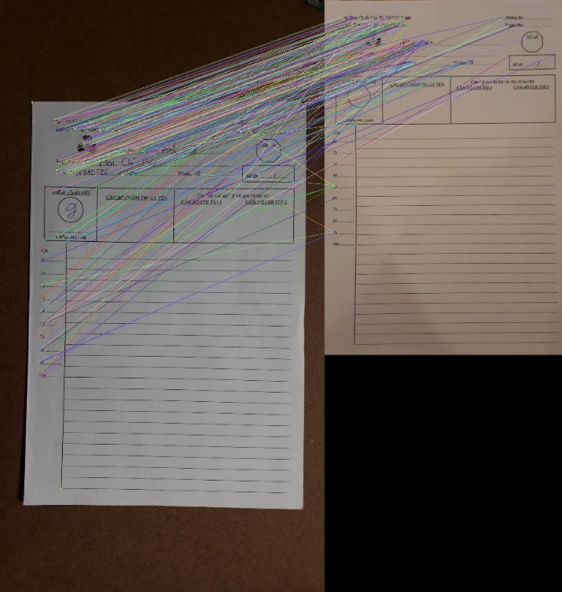
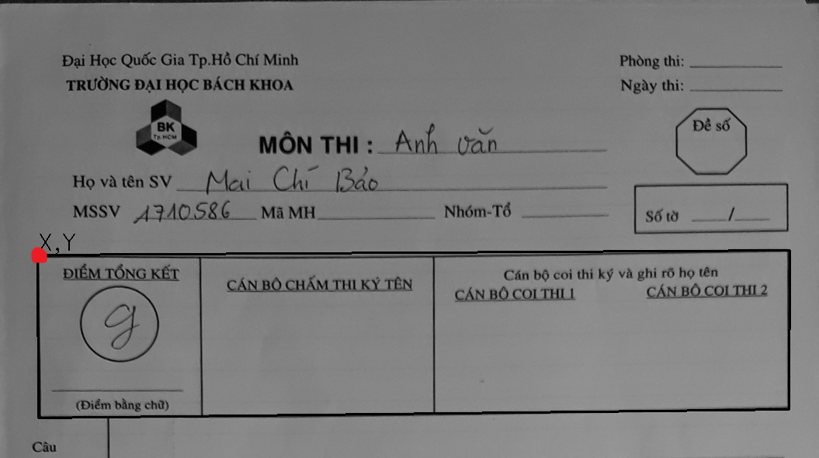

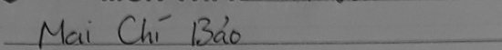
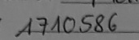
Tiền xử lý
Xác định khung điểm và các thông tin khác
Kỹ thuật Image Alignment
Notes:
KT Image Align, Ảnh xám, Cắt khung điểm

Slide 13
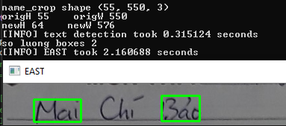
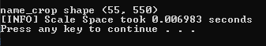
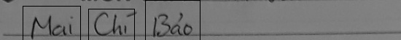
So sánh EAST và Scale Space
EAST
Scale Space
Chậm hơn
Phức tạp
Yêu cầu cấu hình máy cao
Không chính xác
Phải điều chỉnh kích thước đầu vào
Nhanh hơn
Đơn giản
Chính xác
Phù hợp hơn với đề tài

Slide 14
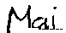
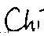
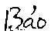
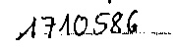
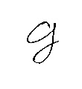
Tiền xử lý
Họ và tên:
MSSV:
Điểm số:

Slide 15
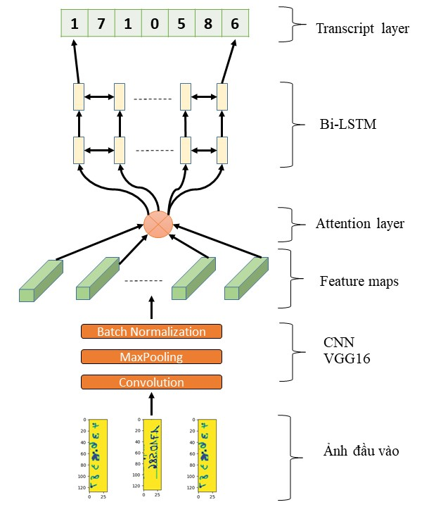
Mô hình nhận dạng
Quá trình huấn luyện
Data Augmentation
Tăng khả năng nhận dạng
Changing Learning Rate
Cho mô hình dễ hội tụ về điểm cực trị
Early Stopping
Tránh Overfitting
Mô hình nhận dạng
Notes:
Dùng 2 model, Giải thích model

Slide 16
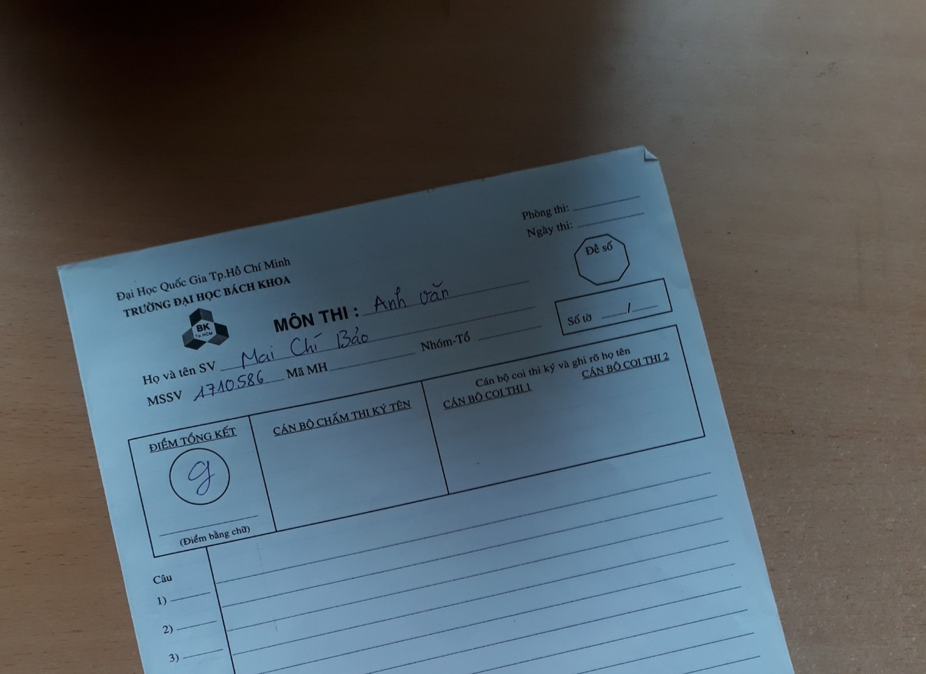
Đánh giá trên tập 122 ảnh
Gồm 122 ảnh giấy thi “Mai Chí Bảo 1710586”. Và không bị hạn chế về:
Phông nền
Góc máy
Ánh sáng
➔ Đánh giá khả năng tiền xử lý, và khả năng nhận dạng “Họ và tên_MSSV”
Ảnh giấy thi trên tập 122 ảnh

Slide 17
Đánh giá trên tập 122 ảnh
 | Data 7 chữ số kèm Blob Noise | + Data có 1,3,4,5,7 chữ số | +Rotate, scale từng chữ số, Random Cutout, Thêm Line Noise | + Thay đổi khoảng cách giữa các số, Scale, Rotate toàn ảnh | + Thêm data thật (799 ảnh) | + Lexicon Search
CER | 63.82% | 48.24% | 45.55% | 13.58% | 3.63% | 2.58%
WER | 100.00% | 100.00% | 100.00% | 63.11% | 22.95% | 13.11%
 | CRNN + CTC | + Data Augmentation | + Changing Learning Rate | + Attention | + Lexicon search
CER | 35.25% | 23.40% | 16.77% | 16.24% | 0.45%
WER | 74.59% | 69.40% | 45.63% | 47.27% | 0.55%
Kết quả nhận dạng họ tên trên tập 122 ảnh
Kết quả nhận dạng MSSV trên tập 122 ảnh
Notes:
Giải thích CER, WER, lexicon 245, 3 cái đầu nói ngắn gọn,

Slide 18
Đánh giá trên tập 122 ảnh
“Mai Chí Bảo 1710586”
CER, WER = 0%

Slide 19
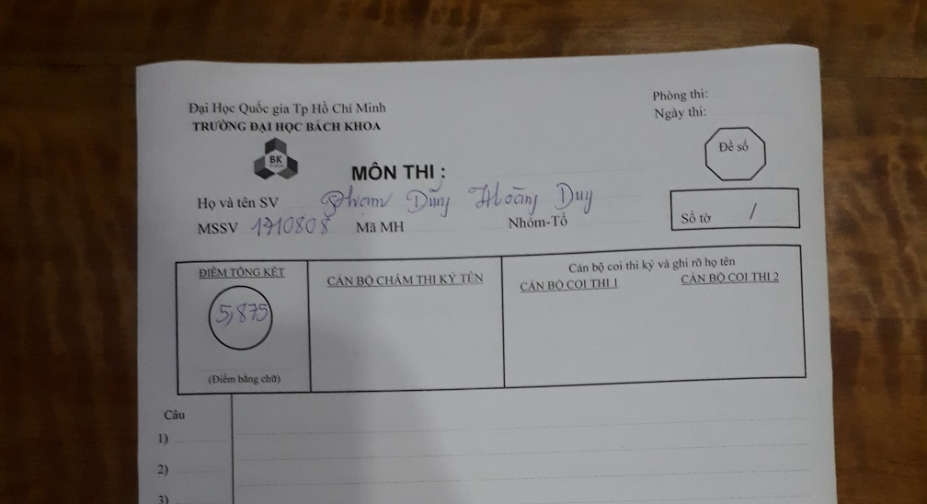
Đánh giá trên tập 100 ảnh không hạn chế
Không hạn chế về:
Kiểu chữ, cách viết
Phông nền, góc máy, ánh sáng
➔ Đánh giá độ chính xác khi gửi trả về kết quả cuối cùng với những điều kiện bất lợi
Ảnh giấy thi trên tập ảnh không bị hạn chế

Slide 20
Đánh giá trên tập 100 ảnh không hạn chế “Họ và tên_MSSV”
Tiền xử lý đúng 85%.
Trả về số thứ tự đúng 86%.
Nhận dạng đúng 92.94% số thứ tự trên những hình tiền xử lý đúng.
Kết quả nhận dạng số thứ tự sinh viên trên tập 100 ảnh không hạn chế
Notes:
haha

Slide 21
Đánh giá trên tập 100 ảnh không hạn chế “Họ và tên_MSSV”
Lỗi vì không có dữ liệu data train
Những lỗi thường gặp
Lỗi Word Segmentation sai
“Nguyễn Đức Hoàng 1711393” và “Nguyễn Đắc Hoàng 1711392”

Slide 22
Đánh giá trên tập 100 ảnh không hạn chế “Điểm số”
Tiền xử lý đúng 84%.
Trả về điểm số đúng 70%.
Nhận dạng đúng 73.81% điểm số trên những hình tiền xử lý đúng.
Kết quả nhận dạng điểm số trên tập 100 ảnh không hạn chế

Slide 23
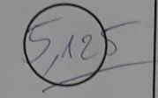
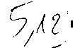
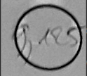
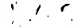
Đánh giá trên tập 100 ảnh không hạn chế “Điểm số”
Điểm số vượt ra khỏi vòng tròn giới hạn
Ảnh nhòe gây mất thông tin

Slide 24
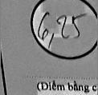
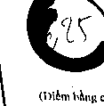
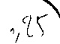
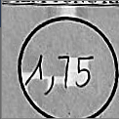
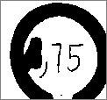
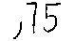
Đánh giá trên tập 100 ảnh không hạn chế “Điểm số”
Lỗi cắt sai vị trí ảnh
Lỗi vẽ contour

Slide 25
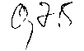
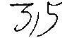
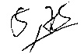
Đánh giá trên tập 100 ảnh không hạn chế “Điểm số”
Dấu “,” làm số 0 nhầm thành 9
Số 3 nét ngang không có trong tập train
Chữ số 5 khó nhận dạng, dấu gạch dưới gây nhiễu

Slide 26
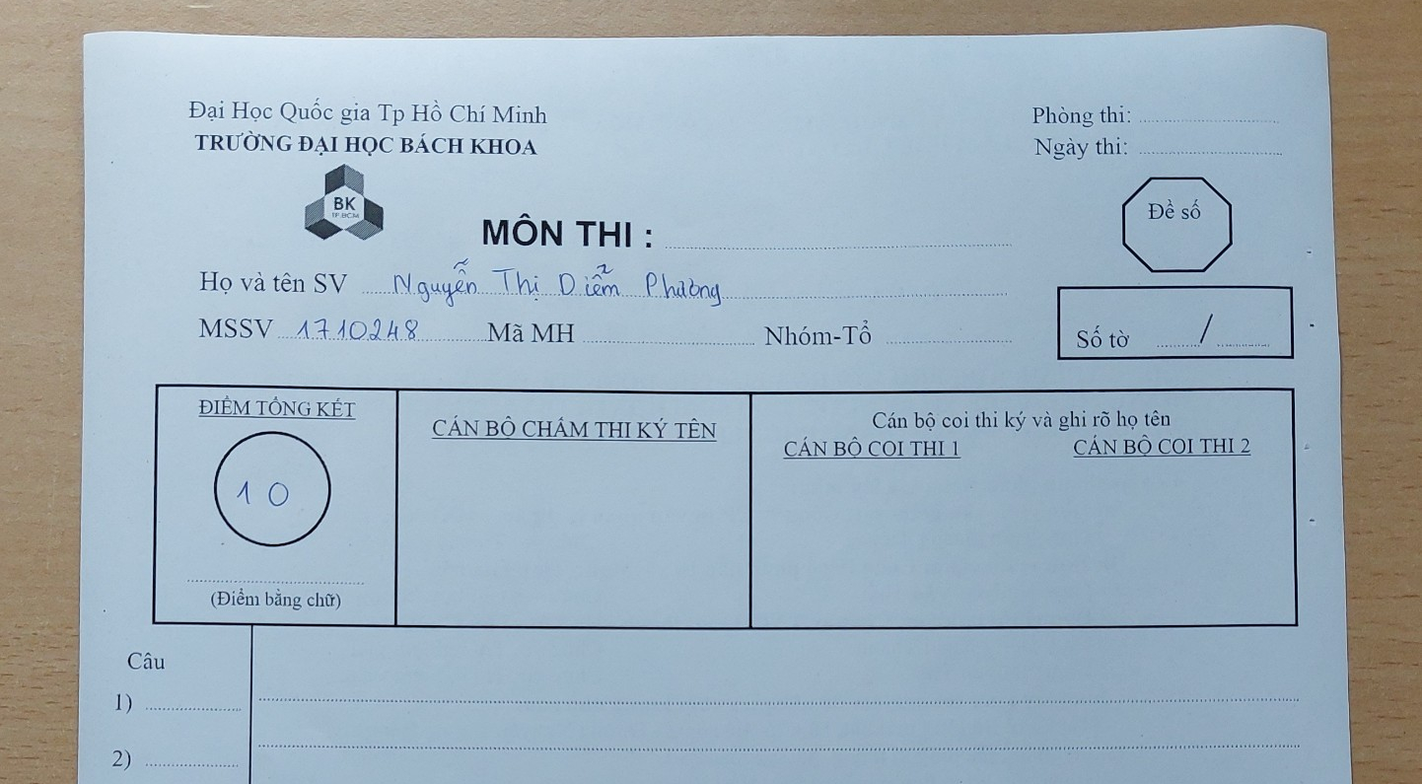
Đánh giá trên tập 103 ảnh hạn chế
Bị hạn chế về:
Kiểu chữ, cách viết
Phông nền, góc máy, ánh sáng
➔ Hạn chế những sai xót thuộc về phía người dùng, đánh giá sâu hơn về khả năng nhận dạng của hệ thống với điều kiện làm việc thực tế
Ảnh giấy thi trên tập ảnh bị hạn chế

Slide 27
Đánh giá trên tập 103 ảnh hạn chế “Họ và tên_MSSV”
Tiền xử lý đúng 89.3% tăng 4.3%
Trả về số thứ tự đúng 93.2% tăng 7.2%
Nhận dạng đúng 98.91% số thứ tự trên những hình tiền xử lý đúng tăng 5.97%
Kết quả nhận dạng số thứ tự sinh viên trên tập 103 ảnh hạn chế
Kết quả nhận dạng số thứ tự sinh viên trên tập 100 ảnh không hạn chế

Slide 28
Đánh giá trên tập 103 ảnh hạn chế “Điểm Số”
Tiền xử lý đúng 97.09% tăng 13.09%
Trả về điểm số đúng 84.47% tăng 14.47%
Nhận dạng đúng 87% điểm số trên những hình tiền xử lý đúng tăng 13.19%.
Kết quả nhận dạng điểm số trên tập 103 ảnh hạn chế
Kết quả nhận dạng điểm số trên tập 100 ảnh không hạn chế
Notes:
Tới đây là hết 13ph

Slide 29
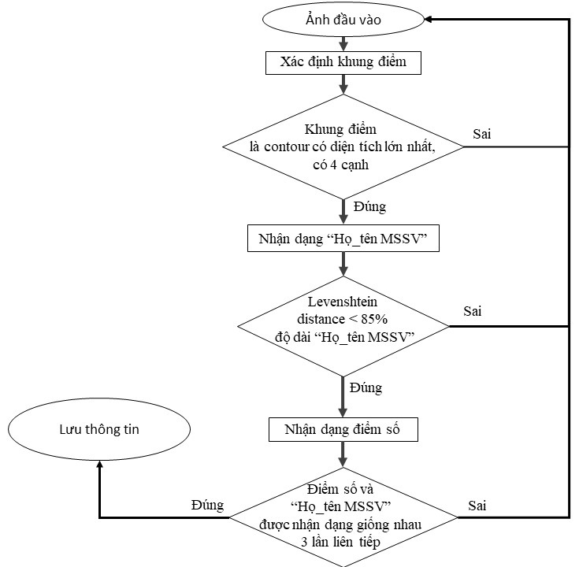
Đánh giá trên video
Độ chính xác khi nhập điểm là: 95.55% (đúng 43/45 giấy thi)

Slide 30
04
KẾT LUẬN

Slide 31
Đóng góp & Hạn chế
ĐÓNG GÓP
HẠN CHẾ
Mô hình hoàn chỉnh
01
01
Thiếu dữ liệu
Từ việc tiền xử lý, nhận dạng cho đến phương thức làm việc, giao diện người dùng
Nhận dạng chưa đúng và chậm
Nhận dạng
02
Áp dụng mô hình CRNN + CTC Loss trong nhận dạng chữ viết tay tiếng Việt
02
Giải thuật và phần cứng
Ảnh hưởng đến tốc độ xử lý
Chưa đầy đủ
Dữ liệu
Chưa có các chức năng cập nhật, kết nối với bảng điểm online, giao diện chưa đẹp
03
Tạo ra nguồn dữ liệu mới cho việc huấn luyện và kiểm thử
03

Slide 32
Hướng phát triển
01
Huấn luyện cùng dữ liệu có phông nền
02
Kết hợp bảng điểm online
03
Tối ưu hóa giải thuật

Slide 33
Em xin chân thành cám ơn!

